Slide 1
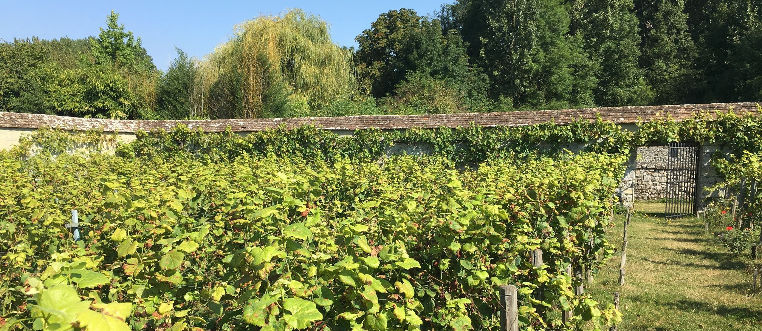
Petit déjeuner « décideurs-chercheurs »
- 16 novembre 2018
André Torre, directeur de la MSH Paris-Saclay, directeur de recherche à l’INRA

Slide 2
Innovations territoriales
 | Innovations technologiques et organisationnelles | Innovations sociales et institutionnelles
 | Origine : inventions | Origine : nouveaux projets
Coopératives/ concertatives | Produites par la coopération | Produites par la concertation
Concurrentielles/ conflictuelles | Produites par la concurrence | Produites par le conflit

